Slide 1
Определители матриц

Slide 2
1. Вычисление определителей 1-го и 2-го порядков.
2. Вычисление определителей 3-го порядка

Slide 3
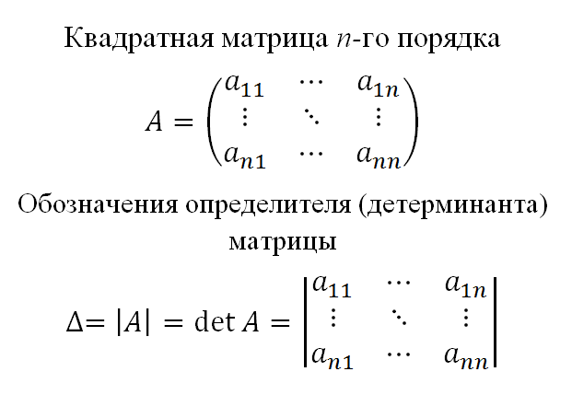

Slide 4
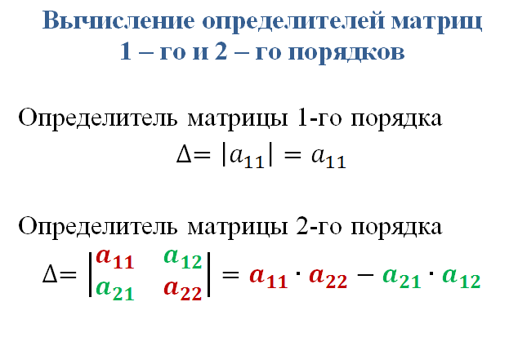

Slide 5
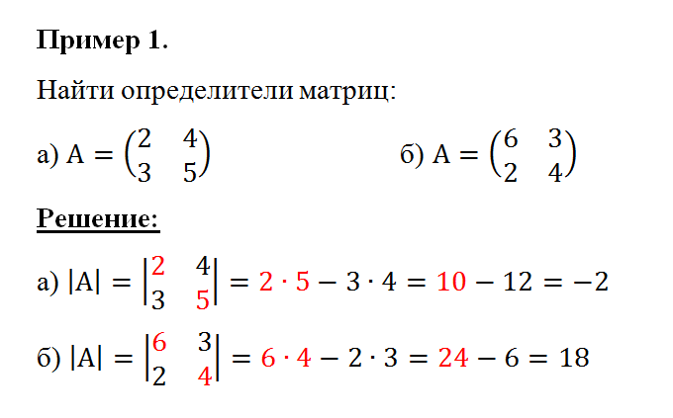

Slide 6
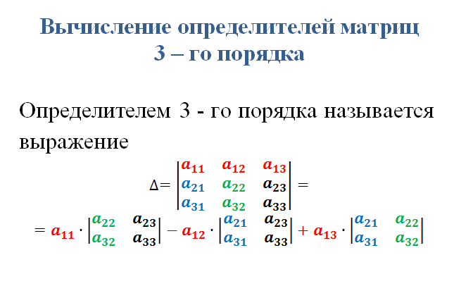

Slide 7
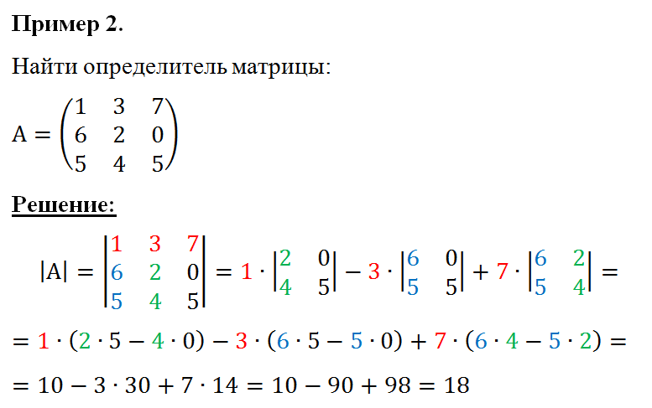

Slide 8
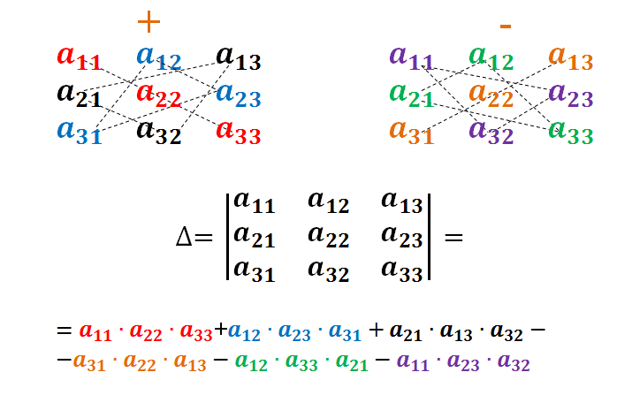
Метод треугольников

Slide 9
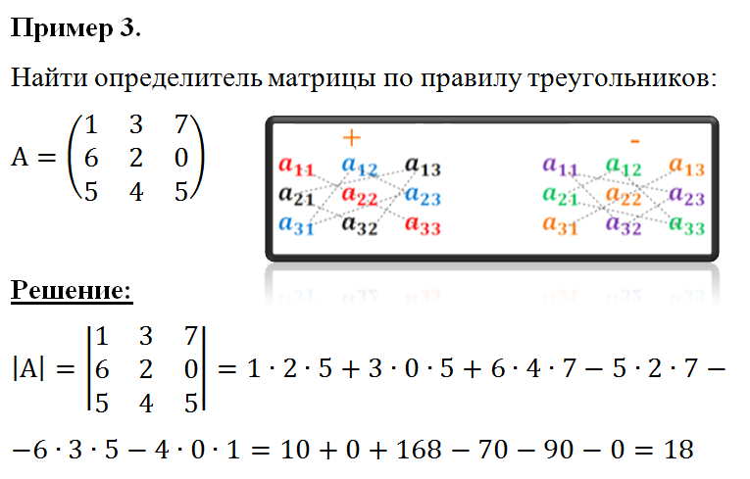

Slide 10
